Slide 1
Тема : Гlадатал падежал. Такрар гьаби . 4 класс.
Дарс хlадур гьабуна ва бачана 5 абилеб
гимназиялъул авар мацlалъул
ва адабияталъул мугlалим Магомедова Эльмира Багавдиновна

Slide 2
Дарсил мурадал:
1)Падежазул цIарал ва гьезул суалал
лъималазда лъай щула гьаби;
Предметияб цIар падежазде сверизе
гьабизе лъай;
2) ЗахIматал хIарпал такрар гьари,
гьел битIун хъвазе ва
цIализе лъаялъул мурадалда;
хъвавул калам цебетIей;
3)Берцин ва бацIцIад хъваялде куцай.
Цоцалъ рекъон хlалтlизе ругьун гьари.
Гьудуллъи щула гьаби.
Рахьдал мацlалде рокьи цlикlкlинаби.
Дарсие къваригlунел алатал: карточкаби,
алфавит, тlехь, компьютер, доска,слайдал.

Slide 3
Аслияб падеж:
Аслияб жо дун буго
Дир суалалги руго
Дицалъидал бицунеб
Предмет «Щив?» «Щий?» «Щиб?»-али

Slide 4
Актив падеж:
Дун гьечебани дуца
Щиб гьабизе букIараб?
«Лъица?»тIахьал
цIалилел?
«Сунца?»лъимал, лъай кьелеб?

Slide 5
Хаслъул падеж:
Гьебни битIараб буго,
Амма дир суал буго:
Гьал цIодорал лъимал «Лъил?»
Каранда кIутIи«Сундул?»

Slide 6
Кьовул падеж:
КигIан къацанданиги
Дилъе нуж рахунаро
«Лъие?»лъимал рокьулел?
«Сундуе?» рохел бугеб?

Slide 7
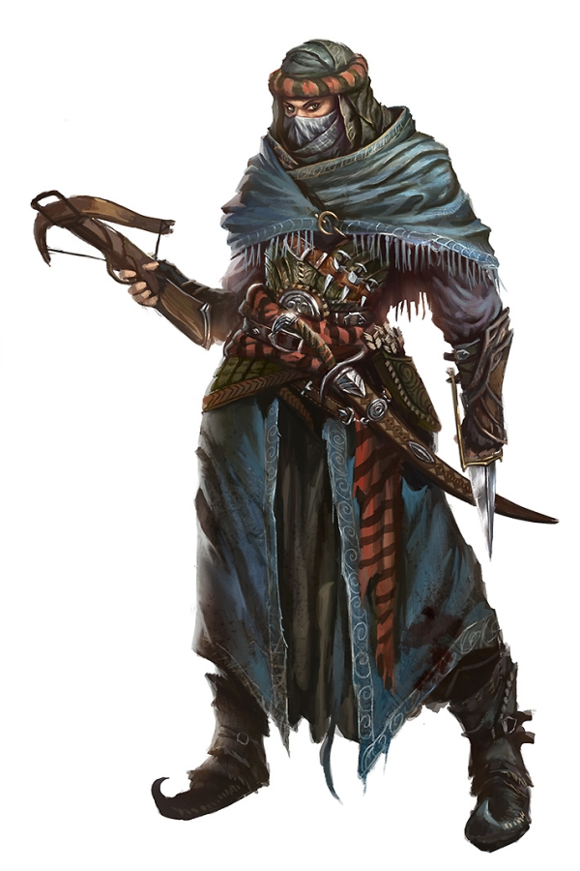

Slide 8
Лъ
цI
тI
чI
гъ
гь
гI
хъ
хь
хI
кь
кI
кк
чч
цIцI
чIчI
сс
хх
лълъ

Slide 9
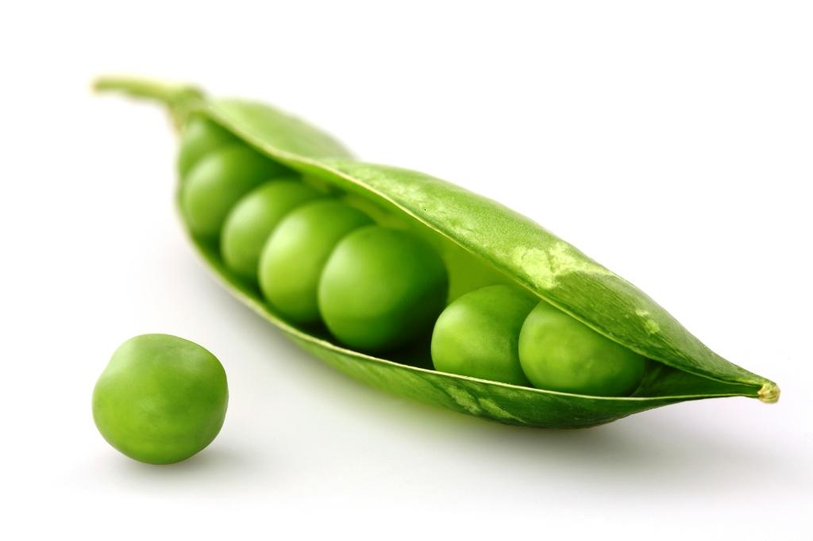
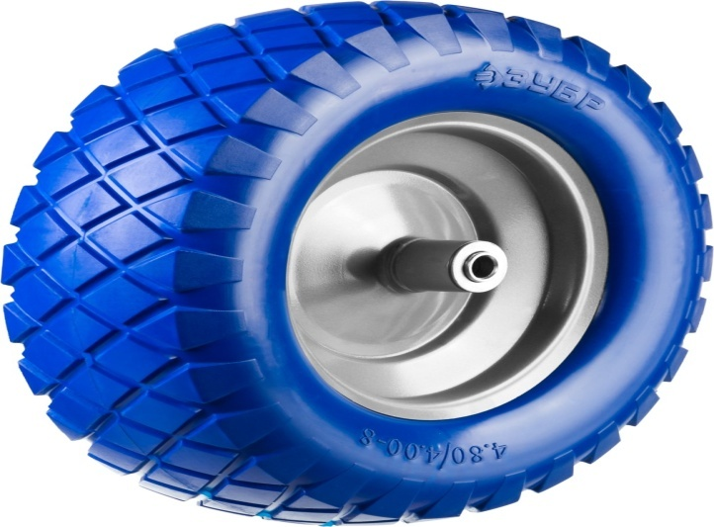
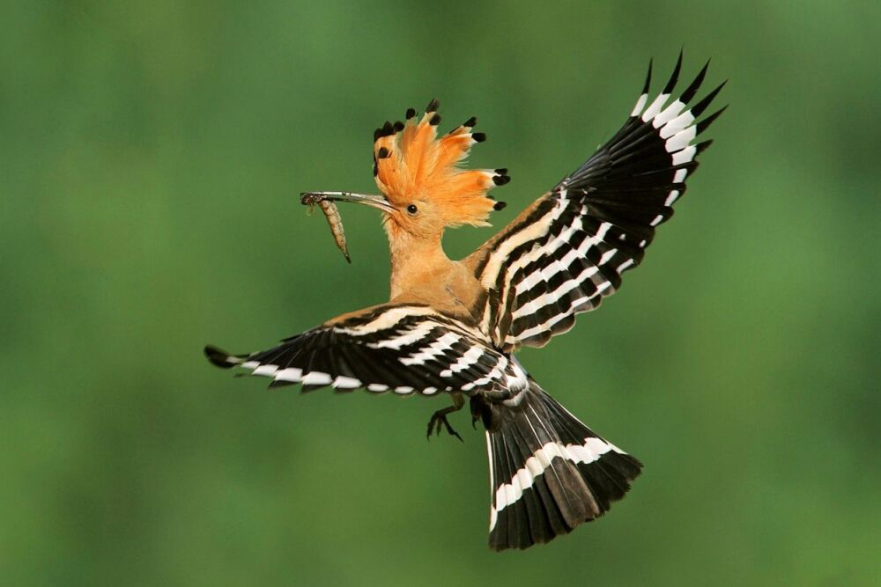
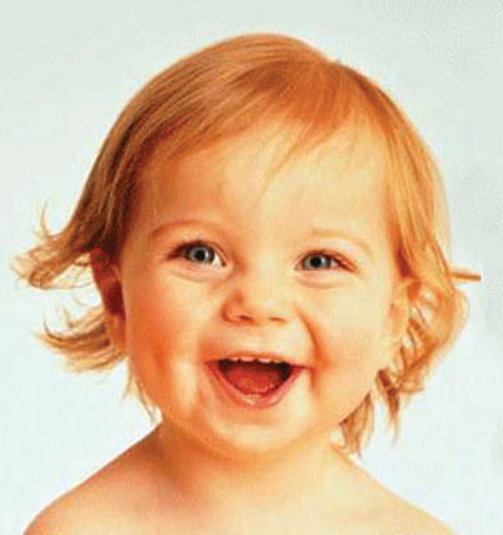
Гьоло
Гьоко
Гьой
Гьумер
Гьими
Гьудгьуд

Slide 10
,,,
Предметияб цlар
бицанкlаби
кицаби
тlехьалдасан хlалтlи
Хъачагъ

Slide 11
Къоло ункъабилеб декабрь
Классалда х1алт1и

Slide 12
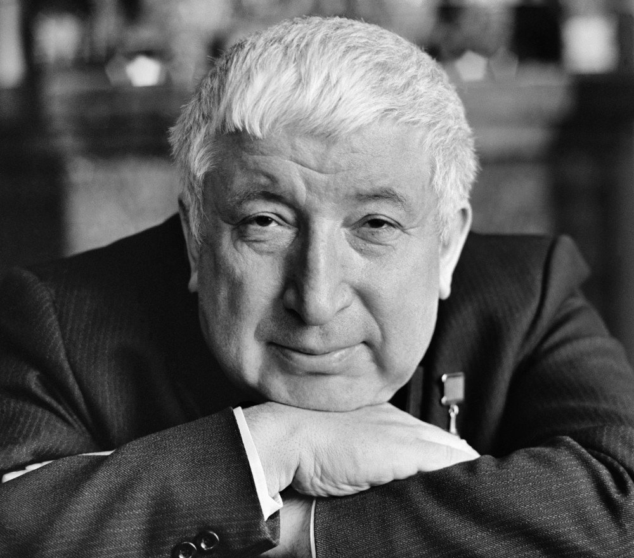
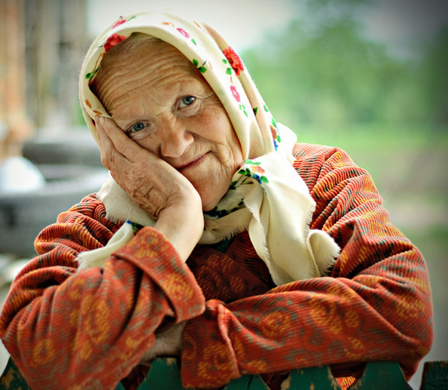
Суратазда цlарал слогазде рикьун, тетрадазда хъвай. Жинс бице

Slide 13
.
ГIун-дул, бе-рал, яс, гьой, вас, кlу-да-да, кlо-до, Ра-сул Х1ам-за-тов мацl.

Slide 14
Физминутка

Slide 15
Гьанир гъалат1ал рате:
Рукъалъул х1айванал : Г1ака, чу, бече, оц, бац1, бурут1, гамущ, | Рукъалъул х1анч1и : Хъаз, ордек, гургур, х1елеко, чаргъеду, г1анк1у
Г1алхул х1айванал : Цер, ци, гъалбац1, ц1иркъ, пил, г1анк1у | Г1алхул х1анч1и : Милъиршо, къадако, микки, гвангва, ч1ороло

Slide 16
«Хlарп хисе» Цо хlарпги хисун, рагlул магlна хисизабе
Масала : рахь-рахъ
Бакъ – хъабахъ-
Рачl - Цlа -
Мал - Бел-
бакь
хъарахъ
рахь
ца
малъ
гел

Slide 17
Тексталда аслияб падежалда ругел предметиял цlарал рате ва гьезие суалал лъе. Бицанкlоялъе жаваб бате
Гьанги, квасги, квине хlанги кьолеб жо?
(Чахъу)

Slide 18
Тексталда актив падежалда ругел предметиял цlарал рате ва гьезие суалал лъе. Бицанкlоялъе жаваб бате
Бетlералъ гьоцlо тlолеб,
Рачlалъ загьру бикьулеб?
(Най)

Slide 19
Тексталда хаслъул падежалда ругел предметиял цlарал рате ва гьезие суалал лъе
Бетlер катил,
Керен хlанчlил,
Хlули гlансил
Гlинда цlодор. Лъимал, щиб
гьеб кколеб?
(Руз)

Slide 20
Тексталда кьовул падежалда ругел каламалъул бутlаби рате рате ва гьезие суалал лъе
Жиндиего танагlан, дагьлъулеб
Чидае кьунагlан гlемерлъулеб жо щиб?
(Гlакълу)

Slide 21
Кицабазул дунялалде сапар
1)…….бадибе абула, ……нахъасан абула.
( Актив падеж)
2)……… хlалтlичlони,……….свакала.
(Аслияб падеж)
3)……хlалтlи гlемераб, ……. чlанда гlемераб.
(Хаслъул падеж)
4)…… наку чlвазегlан , жиндирго къаданиб зани чlвазе лъикlаб. (Кьовул падеж)
Кумекалъе рагlаби: гlакъиласул, хlалихьатил, тушманасе, бахlарчияс, хlалихьатица,бетlер , хlатlал

Slide 22
.
Кlалъалареб,
билълъунареб,
Гlин гуреб, квер гуреб,
Гlадамасда малъарулеб.
(тlехь)
ХIалтIи 3I гьумерI4

Slide 23
Бит1ун ккезаре .
Аслияб падеж лъица? сунца?
Актив падеж лъие? сундуе?
Хаслъул падеж щиб? щив? щий? щал?
Кьовул падеж лъил ?сундул?

Slide 24
Рокъобе х1алт1и :
Х1алт1и 59 гьумер 26

Slide 25
Рефлексия
Дие бокьула авар мац!
Дие бокьула авар мацl.

